Slide 1
Pengembangan Sistem Informasi Kota Jakarta Selatan
Kelompok 8 :
Himawan Saputra / 2015730009
Adrian Stefanus / 2015730014
Matthew Alvredo / 2015730032
Sutyoso / 2015730045

Slide 2
Outline
Latar Belakang
Tujuan
Lingkup Keluaran
Teknik Pengumpulan Data
Analisis Sistem Kini
Analisis Hasil Kuesioner
Analisis Pengembangan Sistem
Analisis Kebutuhan Perangkat Lunak

Slide 3
PENDAHULUAN

Slide 4
Latar Belakang
Kota Jakarta Selatan merupakan kota yang padat dan sibuk
Banyaknya warga luar Jakarta yang mengunjungi Jakarta Selatan
Kurang lengkapnya informasi

Slide 5
Tujuan
Membangun perangkat lunak sistem informasi kota berbasis web, yang dapat diakses oleh masyarakat umum dan pengelola sistem (sesuai hirarki jabatan/hak akses) dengan nyaman dan aman.

Slide 6
Lingkup Keluaran
Menciptakan perangkat lunak yang beroperasi penuh di media elektronik PC ataupun telepon genggam, beserta dokumen manual cara menggunakan perangkat lunak
Pelatihan bagi administrator perangkat lunak
Dokumen - dokumen yang sesuai

Slide 7
ANALISIS KEBUTUHAN SISTEM

Slide 8
Teknik Pengumpulan Data
1. Pengamatan ke Situs Terkait :
Data yang kami dapatkan yaitu:
Sejarah Kota 9. Wisata Kuliner
Peta Kota 10. Tempat Ibadah
Keunikan Kota 11. Universitas
Ikon Kota 12. Museum
Peristiwa Bersejarah 13. Pusat Perbelanjaan
Tempat Wisata Umum 14. Fasilitas Kesehatan
Fasilitas Penginapan 15. Tempat Wisata Budaya
Fasilitas Transportasi

Slide 9
Teknik Pengumpulan Data (3)
2. Kuisioner
Kuesioner ini dibuat dengan menggunakan Google Form
Disebarkan pada tanggal 1 November 2017
Jumlahn responden 17 orang.

Slide 10
Analisis Sistem Kini
Pada sistem informasi sekarang yang masih digunakan oleh Kota Jakarta Selatan ialah selatan.jakarta.go.id. Pada sistem ini terdapat berita terbaru, sistem pemerintahan, sejarah kota. Namun pada sistem tersebut belum terdapat fitur untuk mencari tempat wisata baik wisata umum maupun wisata kuliner, fasilitas-fasilitas yang ada di kota.dan cara mengaksesnya serta Informasi-informasi lain yang dapat membantu wisatawan yang akan berkunjung ke Kota Jakarta Selatan.

Slide 11
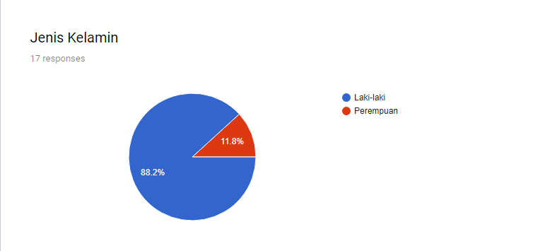
Analisis Hasil Kuisioner

Slide 12
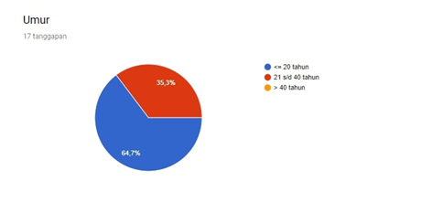
Analisis Hasil Kuisioner

Slide 13
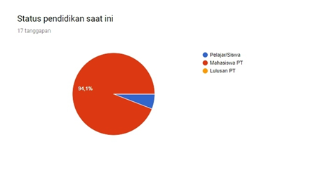
Analisis Hasil Kuisioner

Slide 14
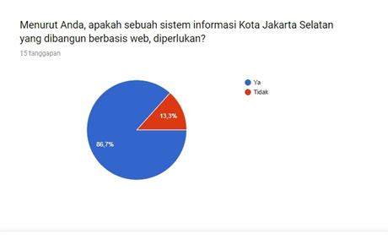
Data Kebutuhan SI Kota

Slide 15
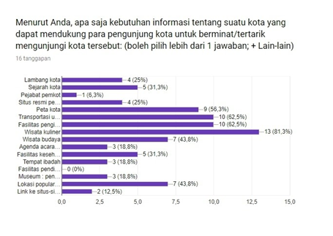
Data Kebutuhan SI Kota

Slide 16
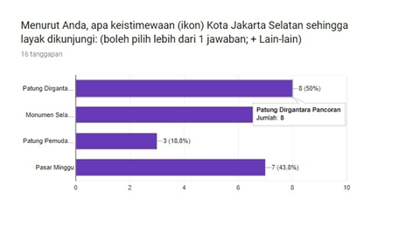
Data Kebutuhan SI Kota

Slide 17
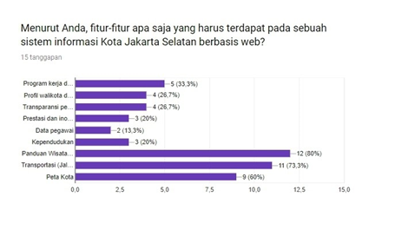
Data Kebutuhan SI Kota

Slide 18
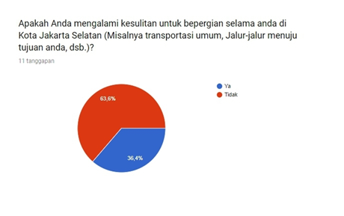
Data Kebutuhan SI Kota

Slide 19
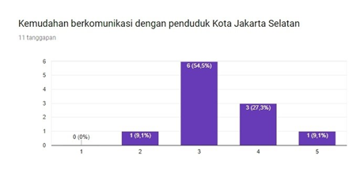
Data Kebutuhan SI Kota

Slide 20
Analisis Pengembangan Sistem

Slide 21
Spesifikasi pengguna
Pengelola: admin pada Biro IT dalam struktur pemerintahan Kota Jakarta Selatan
Pengguna : Masyarakat Umum.

Slide 22
Spesifikasi produk
Versi bahasa: Bahasa Indonesia
Hak Admin : dapat melakukan CRUD pada semua data yang ada.
Informasi yang didapatkan pengguna: Semua informasi yang kita dapatkan dari pengamatan ke situs terkait

Slide 23
Spesifikasi Kebutuhan Basis Data
Tabel Master
Sejarah 11. SaranaTransportasi
Peristiwa penting 12. Admin
Ikon 13. Struktur Pemerintahan
Keunikan 14. Kantor Walikota
Wisata
Museum b. Tabel Transaksi
Pusat Perbelanjaan 1. Tabel Aspirasi
Universitas
Tempat Ibadah
Fasilitas

Slide 24
Analisis Kebutuhan Perangkat Lunak

Slide 25
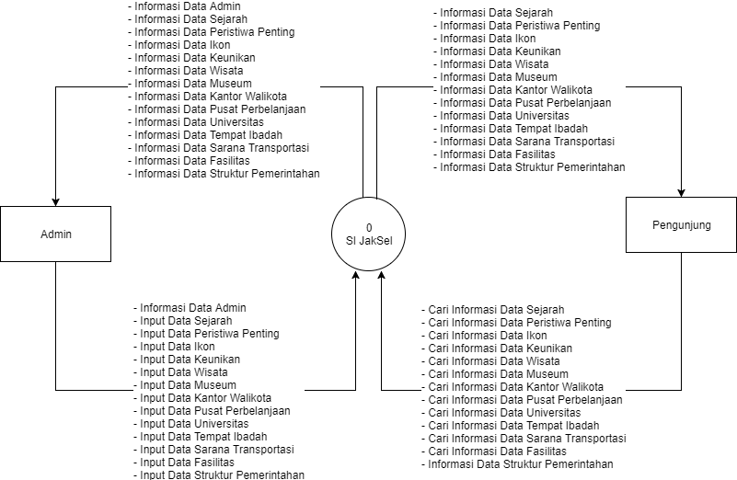
Diagram Konteks

Slide 26
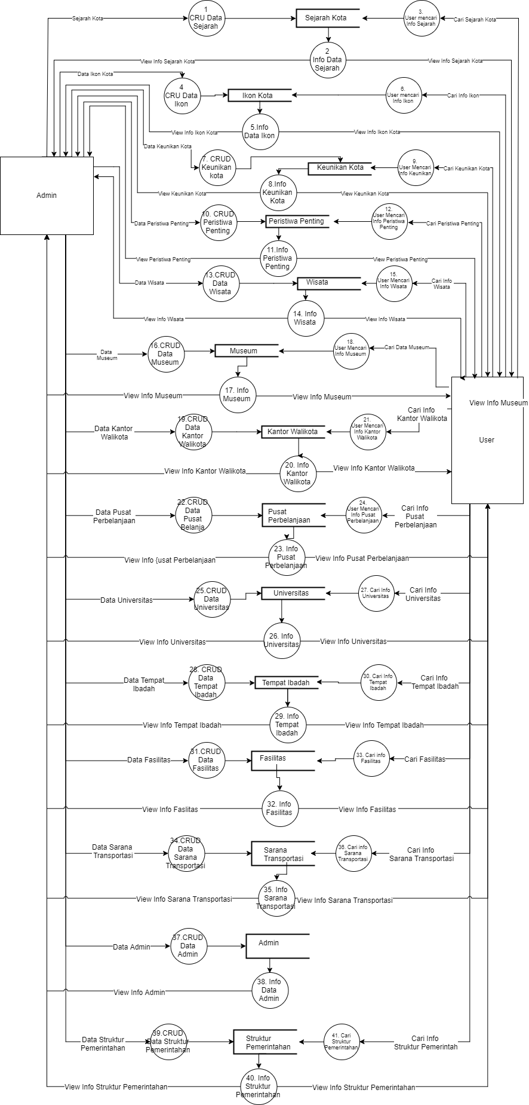
DFD Level 1

Slide 27
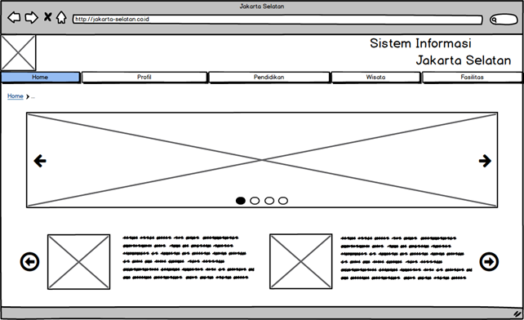
Mock Up

Slide 28
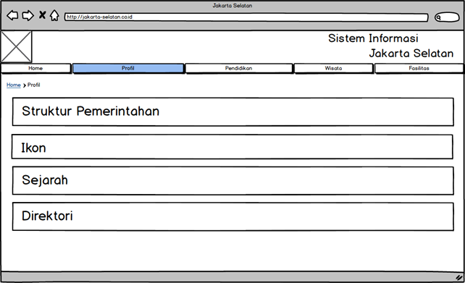
Mock Up

Slide 29
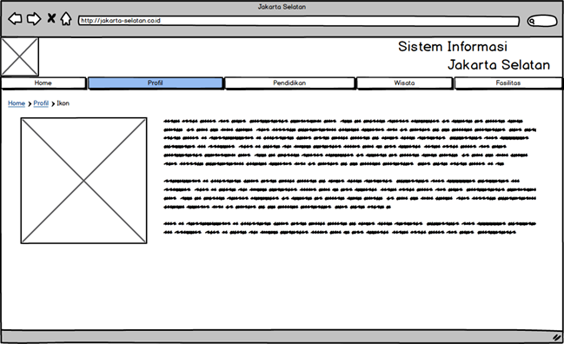
Mock Up

Slide 30
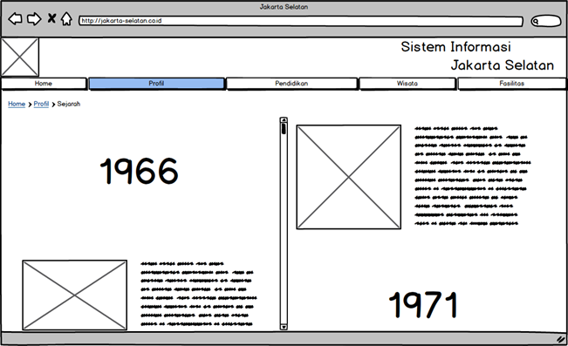
Mock Up

Slide 31
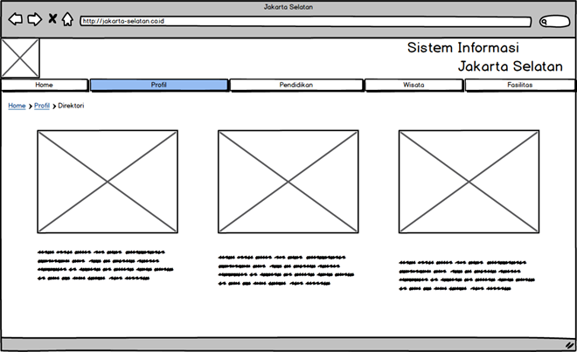
Mock Up

Slide 32
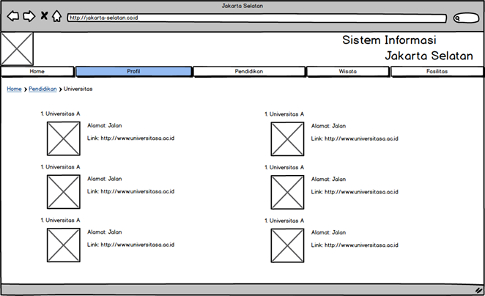
Mock Up

Slide 33
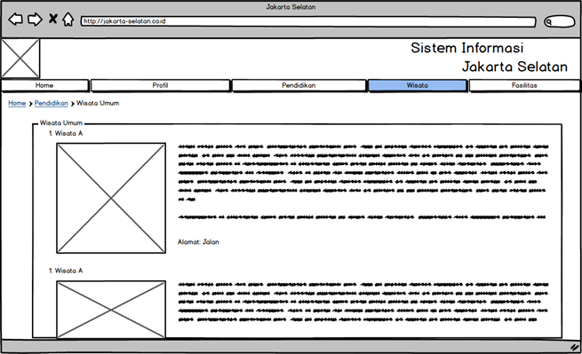
Mock Up

Slide 34
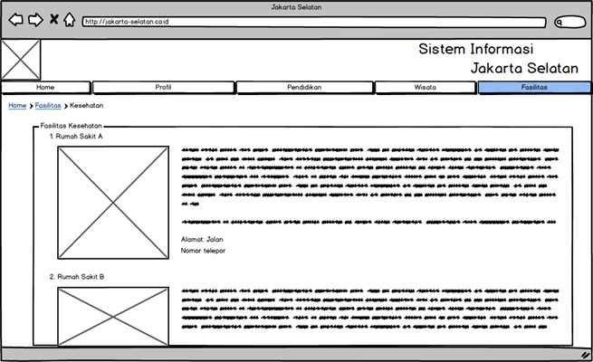
Mock Up

